Slide 1
标准化业务受理操作指导手册
新商品专区
IT系统部
2019年5月

Slide 2
CONTENTS 目录
1
功能简介
2
菜单路径
3
具体操作

Slide 3
1、功能简介
新商品专区包括用户基本信息区域、商品列表、已开业务、待办业务。
用户基本信息区域：展示当前受理号码的基本信息；
商品列表：包含具体的商品分类，可进行订购商品；
已开业务：包含具体的商品分类，可进行退订商品；
待办业务：将商品列表或已开业务的商品放入待办区，可进行批量操作；

Slide 4
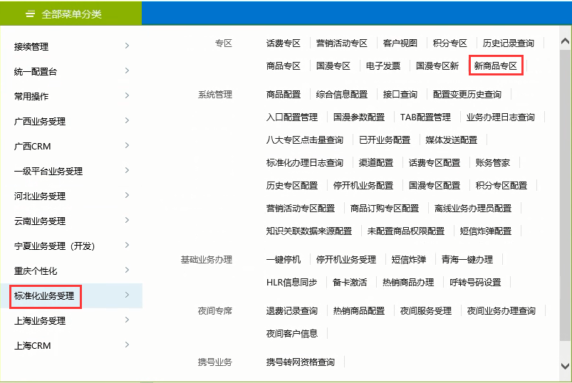
2、菜单路径
菜单路径：标准化业务受理-专区-新商品专区

Slide 5
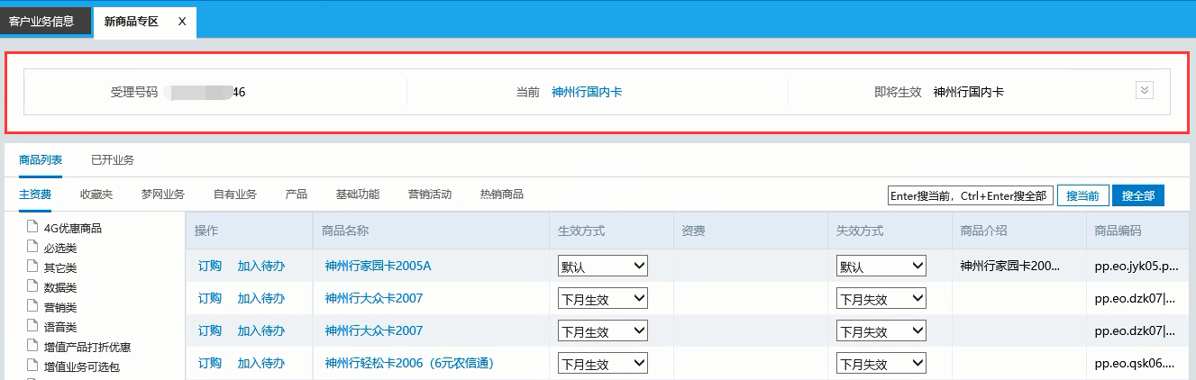
3、具体操作-用户基本信息区域
用户基本信息区域介绍：
展示当前受理号码的基本信息，右侧箭头框点击可展开、折叠；

Slide 6
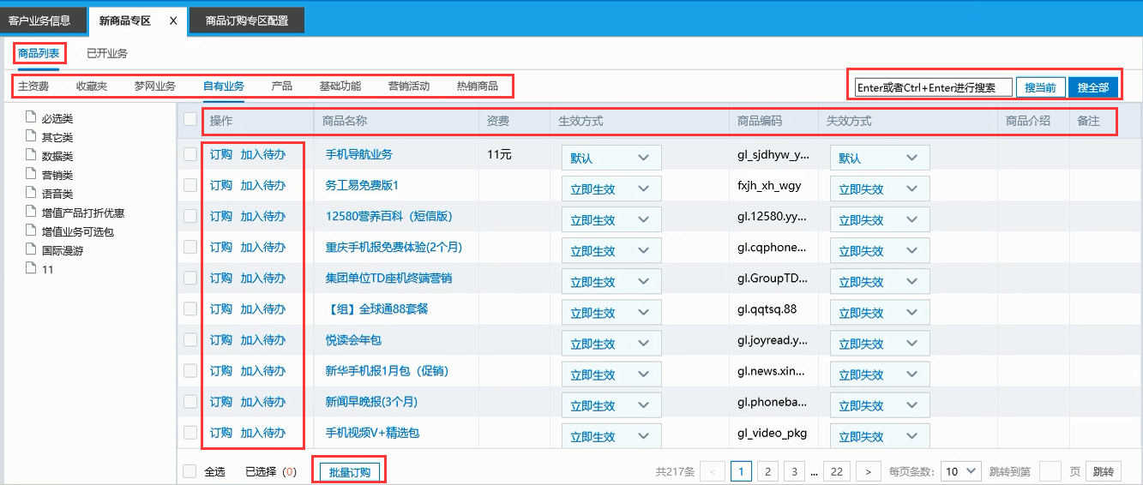
3、具体操作-商品列表
1、各TAB页可点击切换，某具体商品分类下，根据配置，展示对应的字段信息；
2、操作列按钮（订购、加入待办），点击加入待办则将此商品加入下方的待办区；点击订购，则弹出此商品的订购弹框；勾选多个商品，点击批量订购，可实现批量加入待办区；主资费商品加入待办区，只能加入一条；
3、点击商品名称弹框对应的商品介绍弹框；
4、搜索功能：’搜当前‘实现在当前的商品分类搜索，’搜全部‘可在显示的所有商品分类搜索；

Slide 7
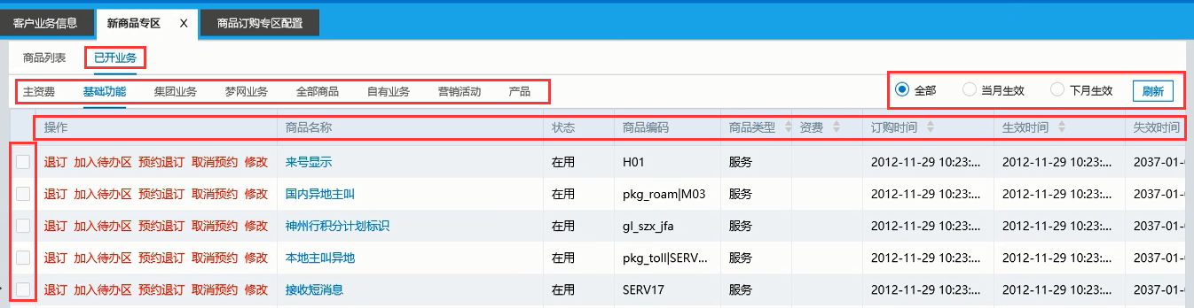
3、具体操作-已开业务
1、各TAB页可点击切换；某具体商品分类下，根据配置，展示对应的字段信息；
2、操作列按钮（根据配置显示）点击进行相应的操作，有相应的提示或弹框；勾选多个商品，点击批量退订，实现将多个商品批量加入待办区；
3、点击商品名称弹框对应的商品介绍弹框；
4、右上角单选按钮，根据生效时间可进行查询，如选择当月生效只展示生效时间为本月商品；

Slide 8
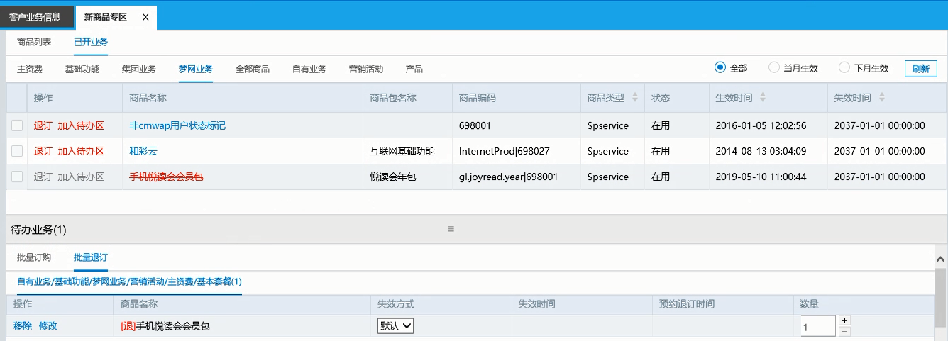
3、具体操作-待办业务
待办区介绍：展示加入到待办区的商品列表或已开业务商品；
1、统计加入到待办区的商品数；根据配置，合并或分开展示加入待办区的商品；
2、 点击预校验，根据配置方的方式，进行商品预校验；
3、点击提交，可对商品进行订购或退订操作；
4、点击移除，可将加入待办的商品进行移除，待办区不再显示该商品；
5、点击修改或设置，可更改商品信息；

Slide 9
谢谢！

